Slide 1




Slide 2




Slide 4


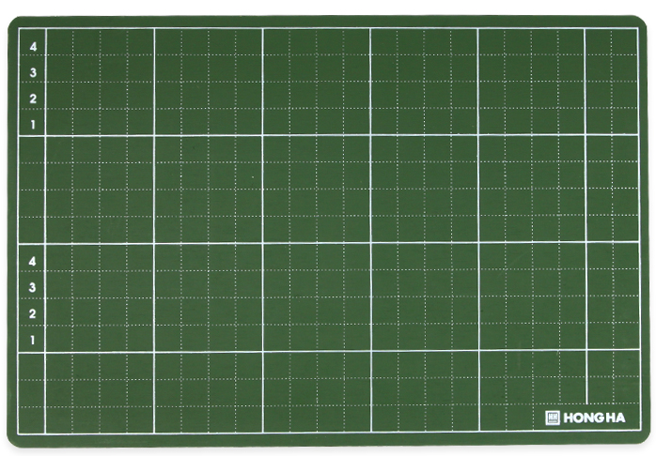
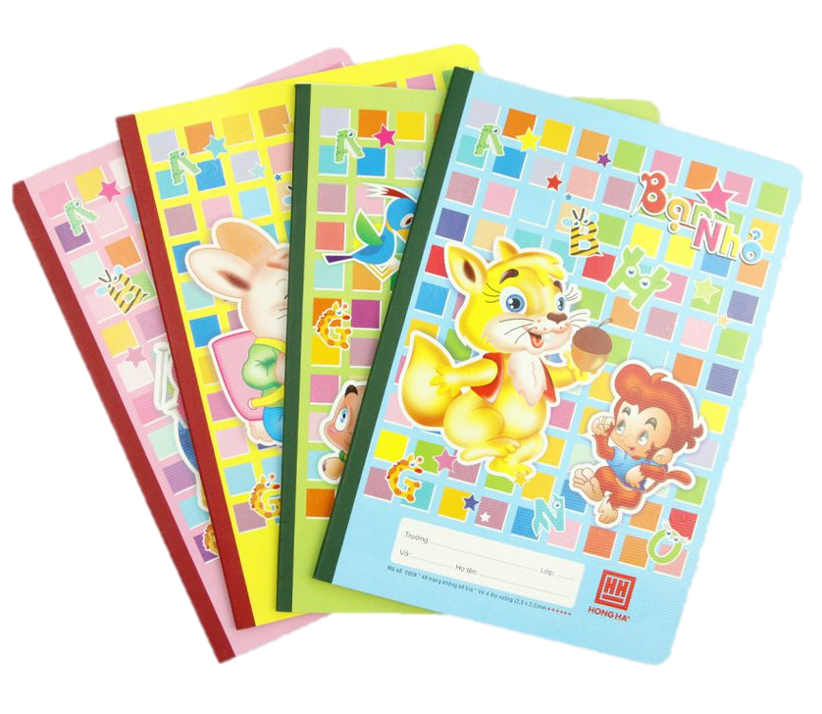
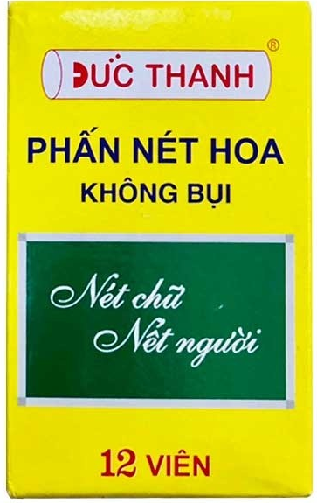
Bảng con
Phấn
Vở tập viết

Slide 5
An yêu thích những chiếc chong chóng giấy. Mỗi chiếc chong chóng chỉ có một cái cản nhỏ và dài, một đầu gắn bốn cảnh giấy mỏng, xinh như một bông hoa. Nhưng mỗi lần quay, nó mang lại bao nhiêu là tiếng cười và sự háo hức.
Theo Tuệ Nhi

Slide 6
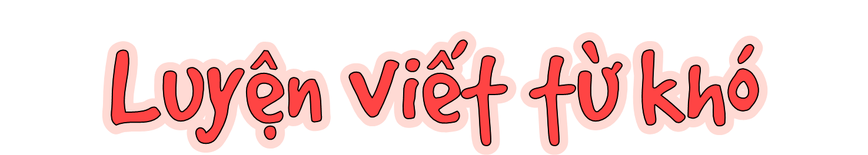

cán nhỏ
mỏng
mỗi
gắn

Slide 7

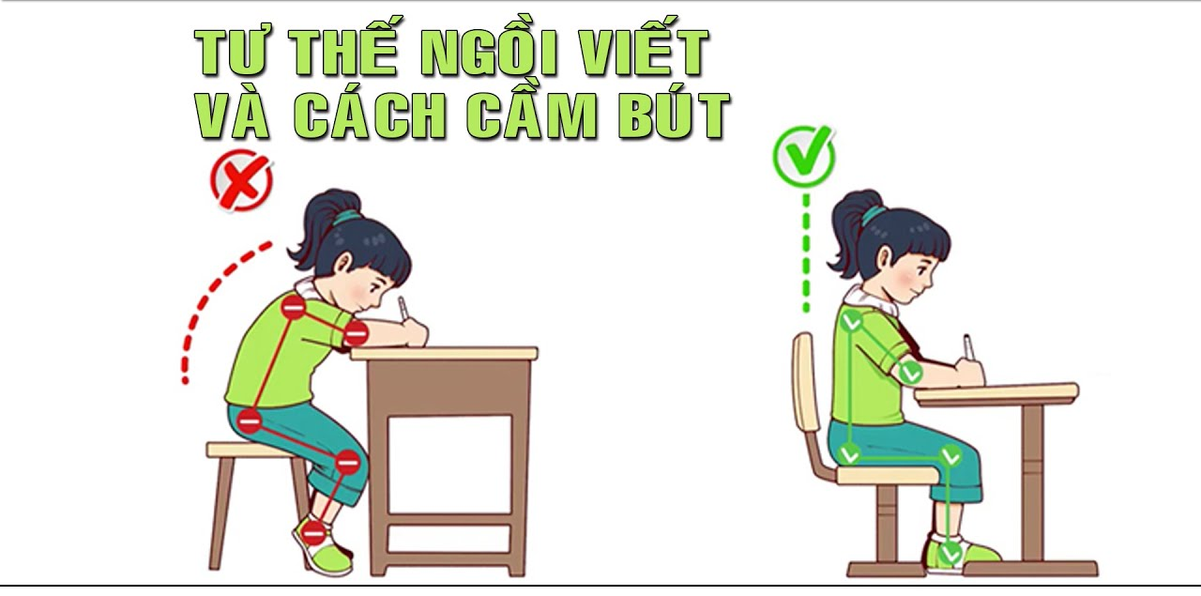

Slide 9


Slide 10



ịu
ưu
ựu
ịu
a. Chọn iu hoặc ưu thay cho ô vuông
s tầm
phụng ph
d dàng
t trường

Slide 11
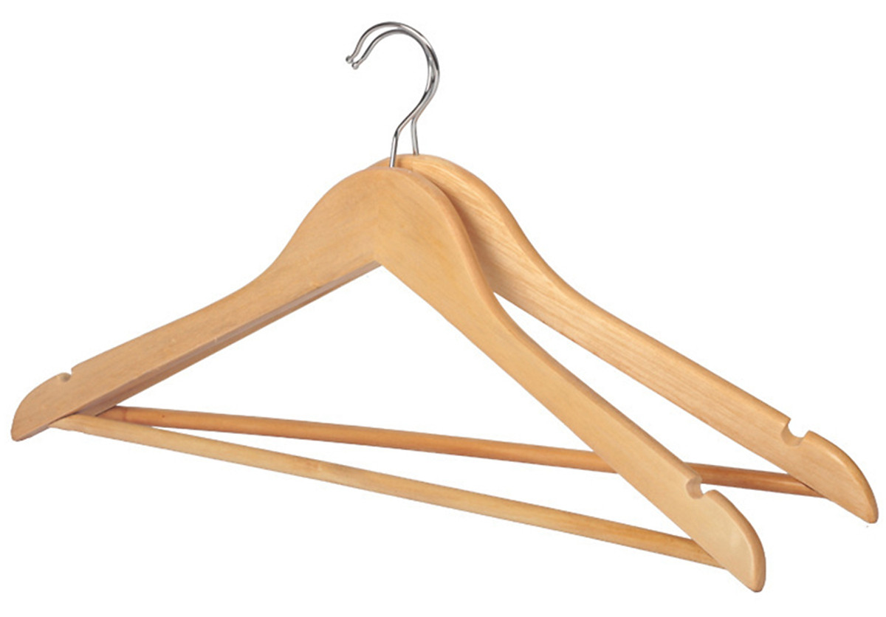
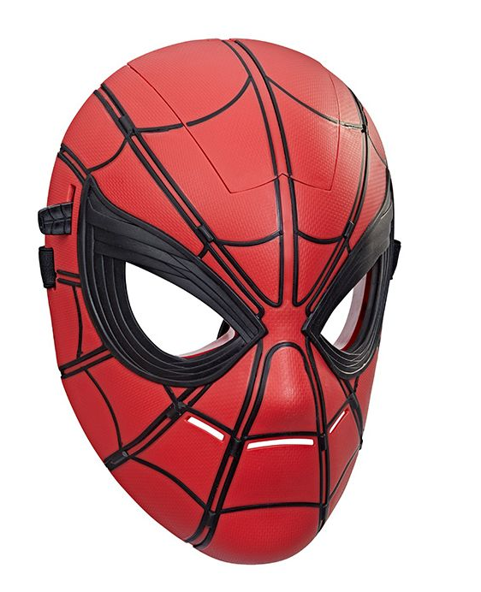
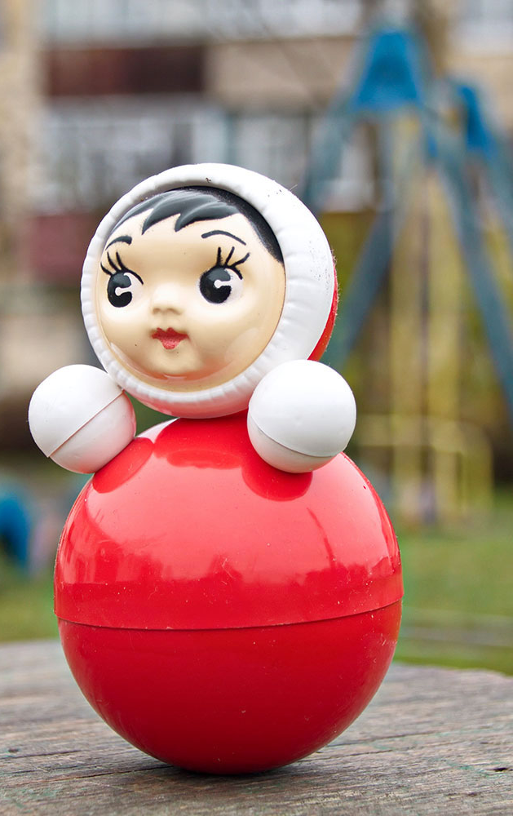
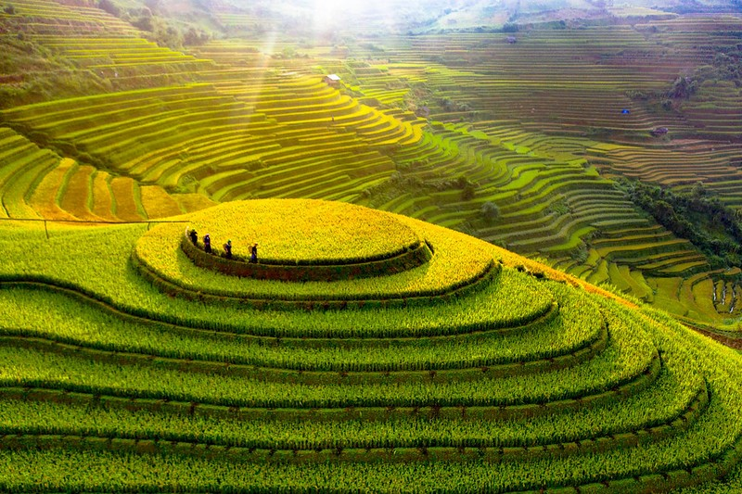
b. Tìm từ ngữ chỉ sự vật có chứa tiếng ăt, âc, ât
mắc áo
mặt nạ
lật đật
Ruộng bậc thang

Slide 12




Măng Non
Măng Non

Slide 13



